Slide 1


Slide 2

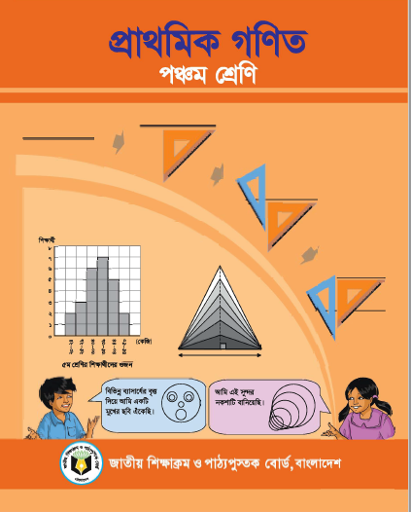

পরিচিতি
মোঃ আখতার হোসেন
সহকারি শিক্ষক
জয়নগর সরকারি প্রাথমিক বিদ্যালয়।
ছাতক. সুনামগঞ্জ।
মোবাঃ ০১৭১৬-১৫২৩৯৩
শ্রেণিঃ পঞ্চম
বিষয়ঃ প্রাথমিক গণিত
অধ্যায়ঃ ৮
পাঠ শিরোনামঃ গড়
সময়ঃ ৪০ মিনিট

Slide 3
শিখনফল
১৬.১.১ গড় কী তা বলতে পারবে;
১৬.২.১ গড় নির্ণয় করতে পারবে;
১৬.৩.১ গড় সম্পর্কিত সহজ সমস্যার সমাধান করতে পারবে।

Slide 4
বন্ধুরা নিচের ছবিটি লক্ষ কর

Slide 5
আমাদের আজকের পাঠ
গড়

Slide 6
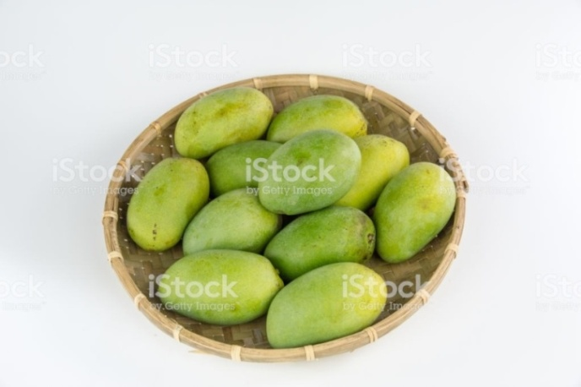
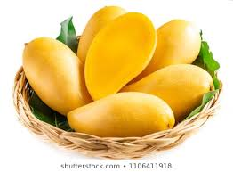
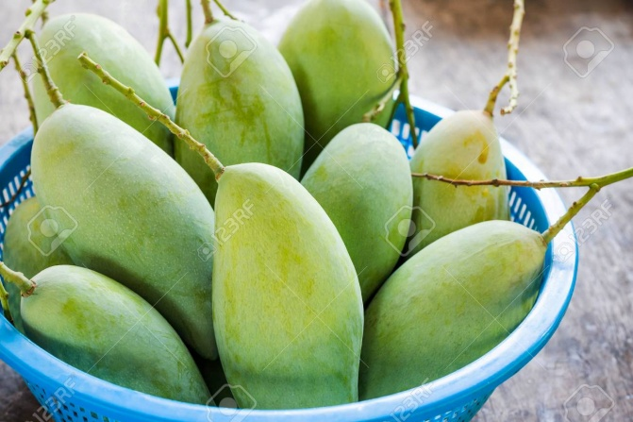
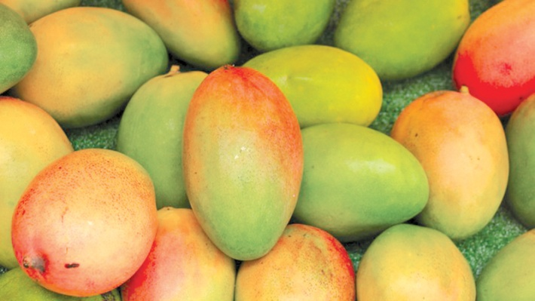
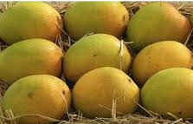
তিন বন্ধু তিনটি আম গাছ থেকে আম পাড়লে যথাক্রমেঃ
১১ টি
৬ টি
১০ টি
মোট আম পাড়লে ১১+৬+১০=২৭ টি
তোমরা যদি আমগুলোকে সমান ৩টি ভাগে বা গড়ে ভাগ করে নিতে চাও তাহলে সবাই কয়টি করে আম পাবে?
২৭ ÷৩=৯টি

Slide 7
তোমরা জানো “গড়” কী?
কতগুলো রাশি দেওয়া থাকলে, রাশিগুলোর যোগফলকে রাশিগুলোর সংখ্যা দ্বারা ভাগ করলে যে মান পাওয়া যায়, তাকে রাশিগুলোর গড় বলে।
গাণিতিকভাবে নিচের সূত্র দ্বারা গড় নির্ণয় করা যায়।
গড় = রাশিগুলোর যোগফল ÷ রাশিগুলোর সংখ্যা।

Slide 8
এসো আমরা নিচের সংখ্যাগুলোর গড় নির্ণয় করিঃ
১৭, ১৬, ২০, ১৯।
সমাধানঃ
এখানে রাশির সংখ্যা = ৪
রাশিগু্লোর যোগফল (১৭+১৬+২০+১৯) = ৭২
অতএব গড়= (৭২ ÷ ৪)
= ১৮

Slide 9
একক কাজ
নিচের সংখ্যাগুলোর গড় বের করঃ
৪, ৩, ৭, ৫, ৬
২) ৩, ৫, ৭, ৪, ৫, ৬
৩) ৮, ১০, ১২, ১৪, ১৬, ১২
৪) ১৭, ১৬, ২০, ১৯, ১৫, ২১
উত্তরঃ ৫
উত্তরঃ ৫
উত্তরঃ ১২
উত্তরঃ ১৮

Slide 10
একটি গাণিতিক সমস্যার সমাধান করিঃ
রেজা গত সপ্তাহে শনিবার থেকে বৃহস্পতিবার পর্যন্ত প্রতিদিন কত ঘণ্টা করে বাড়িতে লেখাপড়া করে তার একটি তালিকা তৈরি করেছে। সে প্রতিদিন গড়ে কত ঘন্টা করে বাড়িতে পড়ালেখা করছে।
বার | শনি | রবি | সোম | মঙ্গল | বুধ | বৃহস্পতি
ঘণ্টা | ২ | ১.৫ | ১ | ১.৫ | ১ | ২
সমাধানঃ
পড়ালেখা করে মোট দিন = ৬
৬ দিনে লেখাপড়া করে ( ২ + ১.৫ + ১ + ১.৫ + ১ + ২) ঘণ্টা = ৯ ঘণ্টা
রেজা প্রতিদিন গড়ে লেখাপড়া করে ৯ ÷ ৬ ঘণ্টা
= ১.৫ ঘণ্টা

Slide 11
একটি গাভী থেকে প্রতিদিন কী পরিমাণ দুধ পাওয়া যায় তা নিচের ছকে দেখানো হয়েছে। প্রতিদিন গাভীটি গড়ে কী পরিমাণ দুধ দেয়?
বার | শনি | রবি | সোম | মঙ্গল | বুধ | বৃহস্পতি | শুক্র
দুধ (লিটার) | ১৩ | ১৬ | ১৫ | ১৩ | ১৭ | ১৪ | ১৭
সমাধানঃ
দুধ পাওয়া যায় মোট ৭ দিন।
সমাধানের জন্য
এখানে ক্লিক
৭ দিনে গাভী মোট দুধ দেয় (১৩ + ১৬ + ১৫ + ১৩ + ১৭ + ১৪ + ১৭) লিটার =১০৫ লিটার
প্রতিদিন গাভীটি গড়ে দুধ দেয় (১০৫ ÷ ৭ ) লিটার = ১৫ লিটার

Slide 12
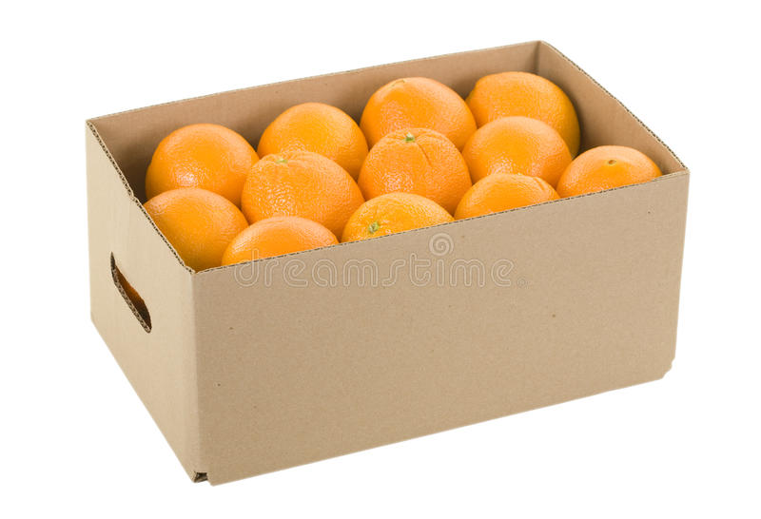
আরো একটি গাণিতিক সমস্যার সমাধান করিঃ
একটি বাক্সের ২০টি কমলার মধ্যে আমরা ৩টির ওজন মেপে পেলাম যথাক্রমে ৩৩৫গ্রাম, ৩২০ গ্রাম ও ৩৭১ গ্রাম।
1। কমলা ৩টির গড় ওজন নির্ণয় কর।
২। গড় ওজনের ভিত্তিতে ২০ কমলার মোট ওজন নির্ণয় কর।

Slide 13
সমাধানঃ
1। কমলা ৩টির মোট ওজন (৩৩৫+৩২০+৩৭১) গ্রাম।
=১০২৬ গ্রাম।
অতএব, কমলা ৩টির গড় ওজন (১০২৬ ÷ ৩) গ্রাম
=৩৪২ গ্রাম
সমাধানঃ
২। গড় ওজনের ভিত্তিতে,
১টি কমলার মোট ওজন ৩৪২ গ্রাম।
অতএব, ২০টি ,, ,, ,, ৩৪২×২০ গ্রাম।
= ৬৮৪০গ্রাম।

Slide 14
তোমার পাঠ্য বইয়ের ৮৯ ও ৯১ পৃষ্ঠা মনোযোগ সহকারে পড়।

Slide 15
নিচের গাণিতিক সমস্যাটি সমাধান করতে চেষ্টা করিঃ-
সোহেল ও হামিদার বাংলা, ইংরেজি, গণিত, বিজ্ঞান ও বাংলাদেশ ও বিশ্বপরিচয় পরীক্ষার প্রাপ্ত নম্বর নিচের ছকে দেওয়া হলোঃ
বিষয় | বাংলা | গণিত | ইংরেজি | বিজ্ঞান | বাংলাদেশ ও বিশ্বপরিচয়
সোহেল | ৬৮ | ৯৫ | ৫৬ | ৯০ | ৬৫
হামিদা | ৭২ | ৭৮ | ৮৪ | ৮০ | ৮৬
ক) সোহেল গড়ে কত নম্বর পেল?
খ) হামিদা গড়ে কত নম্বর পেল?
গ) দুইজনের গড় নম্বরের পার্থক্য কত?

Slide 16
মূল্যায়ন
১। রিতার বয়স ১২ বছর, রিনার বয়স ১৫ বছর এবং মিনার বয়স ২১ বছর হলে, তিন জনের গড় বয়স কত?
২। রেজা বার্ষিক পরীক্ষায় ৬টি বিষয়ে গড়ে ৭৩ নাম্বার পেয়েছে।
বার্ষিক পরীক্ষায় সে মোট কত নাম্বার পেয়েছে?
৩। ৭টি সংখ্যার যোগফল ৪০৬। প্রথম ৩টি সংখ্যার গড় ৫৭ এবং শেষ ৩টি সংখ্যার গড় ৫৩ হলে-
ক) প্রথম ৩টি সংখ্যার যোগফল কত?
খ) শেষ ৩টি সংখ্যার যোগফল কত?
গ) চতুর্থ সংখ্যাটি কত?

Slide 17
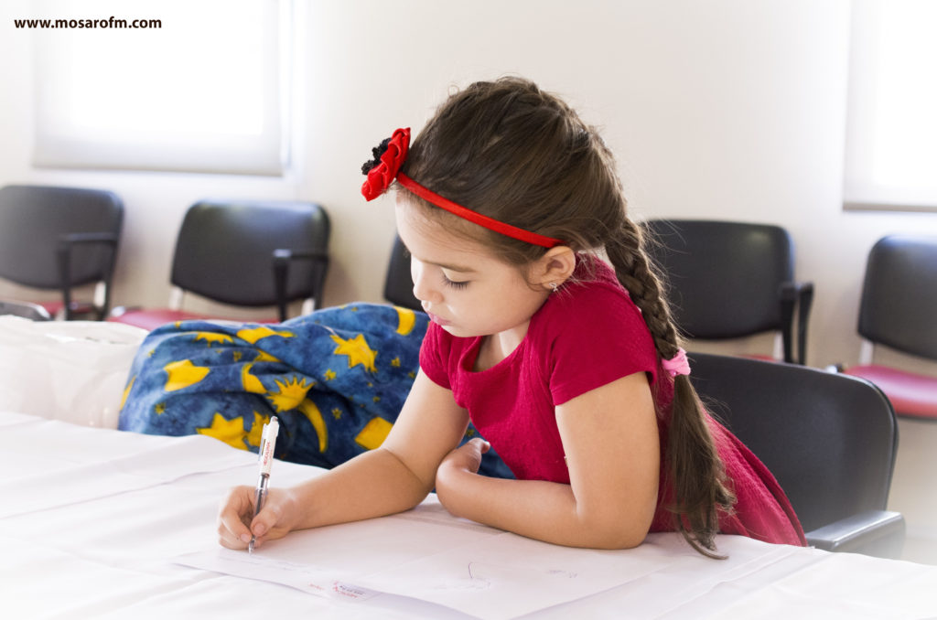
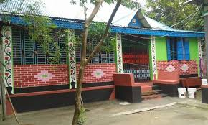
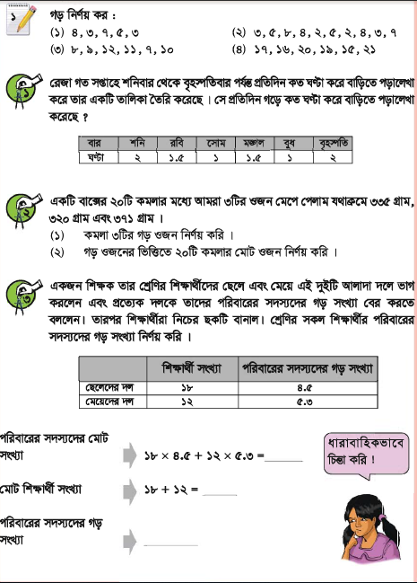
বাড়ির কাজ
তোমার পাঠ্য বইয়ের ৯৩ পৃষ্ঠার
১ নম্বর সমস্যাগুলো বাসায় নিজে নিজে
সমাধান করতে চেষ্টা করবে।

Slide 18
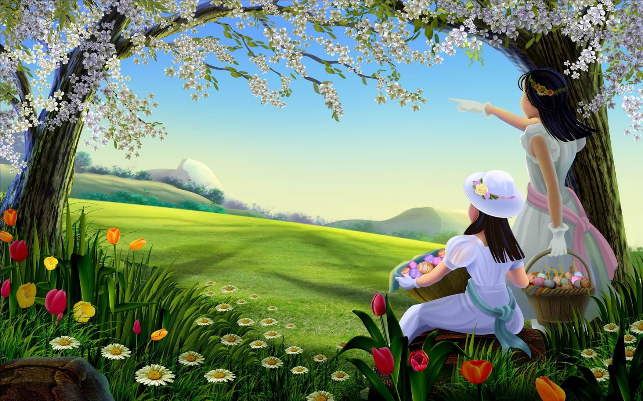
আজকের পাঠ এখানেই শেষ সবাইকে ধন্যবাদ

